Slide 1



Bandić Benjamin
Husić Muhamed
Mujalo Amer
Šatara Bakir
VitalFlow
Where Every Drop Counts
Notes:
BB: Pozdravljamo kolege i kolegice. Prezentirat ćemo naš sistem odnosno naš softver pod nazivom VitalFlow, Where Every Drop Counts. VitalFlow je sistem vezan za Blood bank odnosno sistem vezan za Krvnu banku.

Slide 2


Namjena Sistema
VitalFlow je aplikacija osmišljena kako bi olakšala proces doniranja i distribucije krvi putem intuitivnog korisničkog interface-a.
Glavna svrha sistema je pribavljanje i distribucija krvi između donora i klinika.
Sistem funkcionira kao posrednik koji prikuplja krvne donacije i prenosi ih klinikama koje su u potrebi, čime se pojednostavljuje proces i smanjuje administrativni teret.
Integrirajući različite funkcionalnosti, VitalFlow doprinosi poboljšanju dostupnosti i efikasnosti procesa doniranja krvi u zajednici.
Notes:
BB: Namjena Sistema. VitalFlow je aplikacija osmišljena kako bi olakšala proces doniranja i distribucije krvi putem intuitivnog korisničkog interface-a. Poenta je omogućiti korisnicima, odnosno donorima, mogućnost registracije i prijave na svoj račun, uređivanja profila, prijave termina doniranja, te imaju arhivu svih donacija koje su do tada napravili. Te, Sistem centralizira i olakšava komunikaciju između banke i klinike tako što klinika popunjava formu zahtjeva kroz sistem. Integrirajući različite funkcionalnosti, VitalFlow doprinosi poboljšanju dostupnosti i efikasnosti procesa doniranja krvi u zajednici.

Slide 3

Funkcionalnosti
Registracija i logiranje donora krvi
Spremanje podataka o donorima
Slanje notifikacija
Provjera pada ispod kritične linije
Korištenje mail-a za slanje informacija
Pregled profila donora
Hub
Stanje Zalihe
Notes:
Imamo 8 funkcionalnosti u našem sistemu. Registracija i logiranje donora krvi, te Spremanje podataka o donorima što je vezano za programerski dio našeg projekta kroz Visual Studio. Slanje notifikacija kao asinhrona operacija je vezana za donora, prilikom manjka količine određene krvne grupe, notifikacije stižu donorima iste krvne grupe. Provjera pada ispod kritične linije, svaka krvna grupa ima svoju specifičnu kritičnu liniju zavisno od rijetkosti krvne grupe, te nakon pada ispod kritične linije, potrebna je dopuna. Korištenje mail-a za slanje informacija je vezano za kliniku, povratne informacije oko zahtjeva klinika dobija mail-om. Pregled profila donora, donor može pregledati svoj profil dok Zaposlenik i Administrator pregledaju profile svih donora. Hub je centralno područje sistema koje sadrži sve važne funkcionalnosti, te imamo i Stanje Zalihe.

Slide 4


Korisnik
Donor:
Registracija donora krvi
Pregled i ažuriranje vlastitog profila
Izbor termina doniranja krvi
Zaposlenik:
Čitanje i ažuriranje podataka donora
Pristup zalihama
Pregled svih izabranih termina i zahtjeva klinike
Admin:
CRUD operacije nad podacima donora i zaposlenika
Pristup zalihama
Pregled svih izabranih termina i zahtjeva klinike
Notes:
Imamo 3 korisnika, to su Donor, Zaposlenik i Administrator. Donora smo već obradili, Zaposlenik sadrži čitanje i ažuriranje podataka donora, pristup zalihama i pregled svih izabranih termina i zahtjeva klinike. Admin sadrži sve funkcionalnosti kao Zaposlenik, uz dodatne CRUD operacije nad podacima donora i zaposlenika.

Slide 5
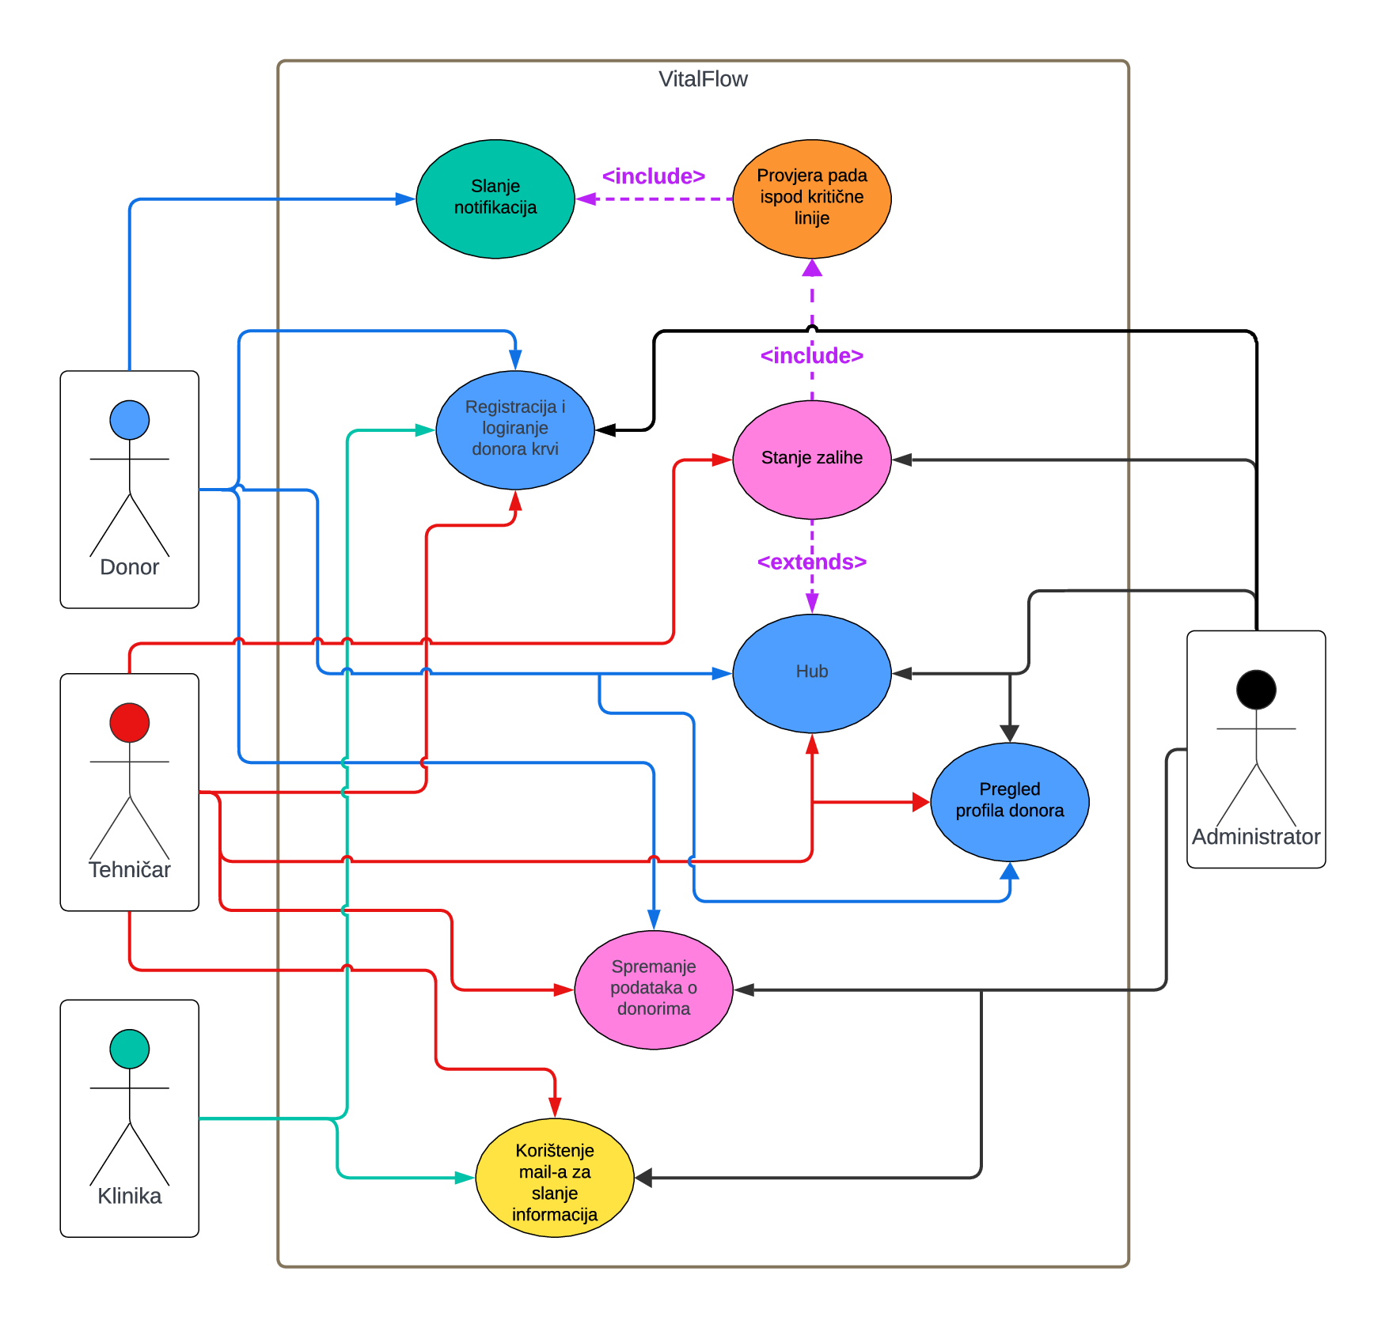
Notes:
Use Case Diagram pokazuje već opisani sistem, sadrži svih 8 funkcionalnosti i sve korisnike. Važno je naglasiti da Klinika nije korisnik već vanjski sistem zato što ne koristi registrovani profil prilikom korištenja softvera, već popunjava formu bez registracije.

Slide 6
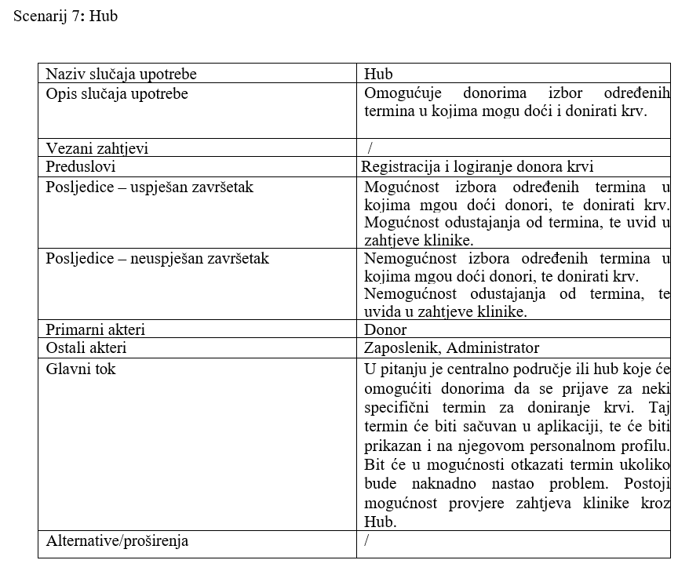
Notes:
Za scenarij, izabrali smo Hub kao primjer. Kao što smo rekli, Hub je centralno područje koje sadrži prijavu termina za donore, te zaposlenicima i administratoru dozvoljava pregled svih prijavljenih termina i zahtjeva, te i pristup stanju zaliha.

Slide 7
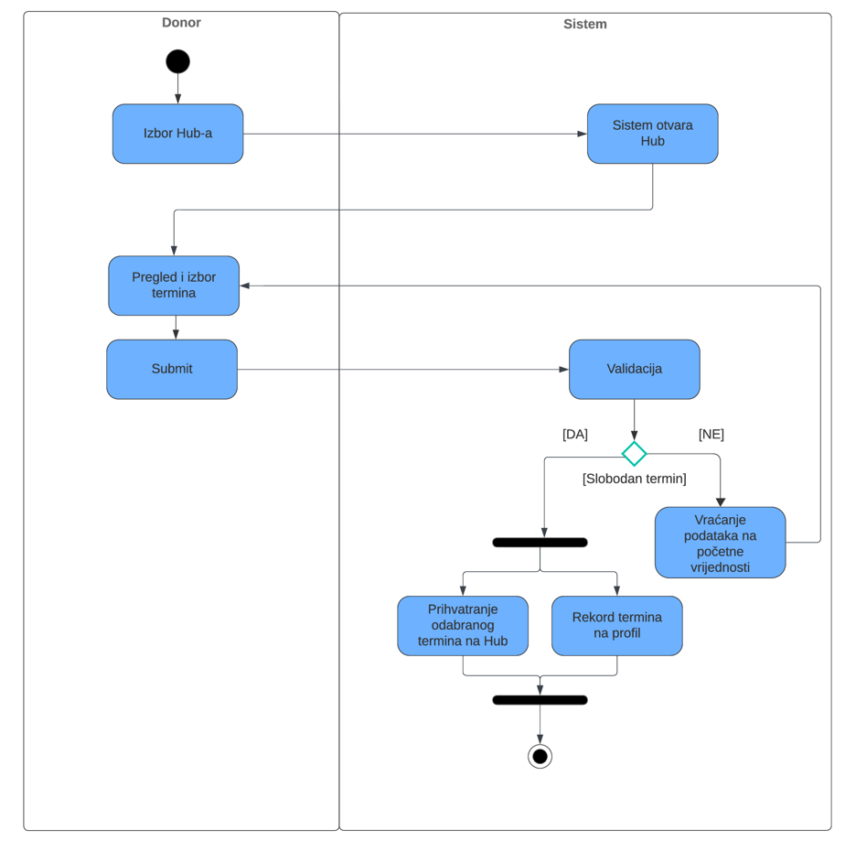
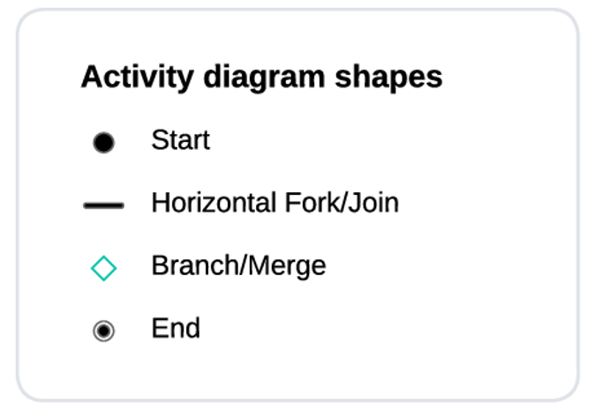
Notes:
Imamo Activity Diagram-e koje smo dobili na osnovu tokova događaja scenarija Hub-a. Ovaj Activity Diagram je vezan za prijavu termina za donore.

Slide 8
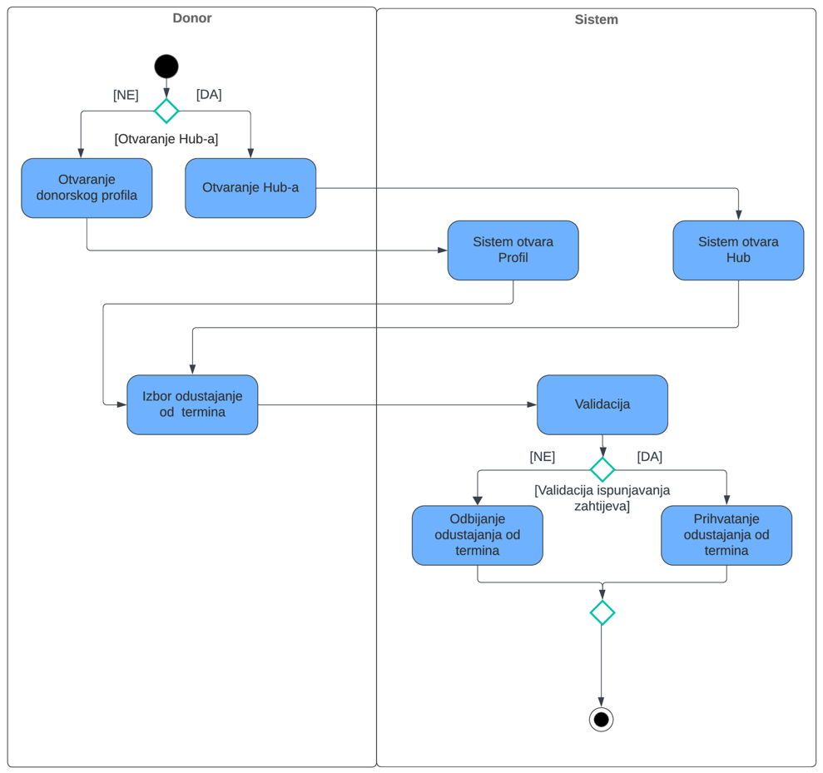
Notes:
Ovaj Activity Diagram je vezan za odustajanje od termina za donore, pošto donori imaju i tu opciju.

Slide 9
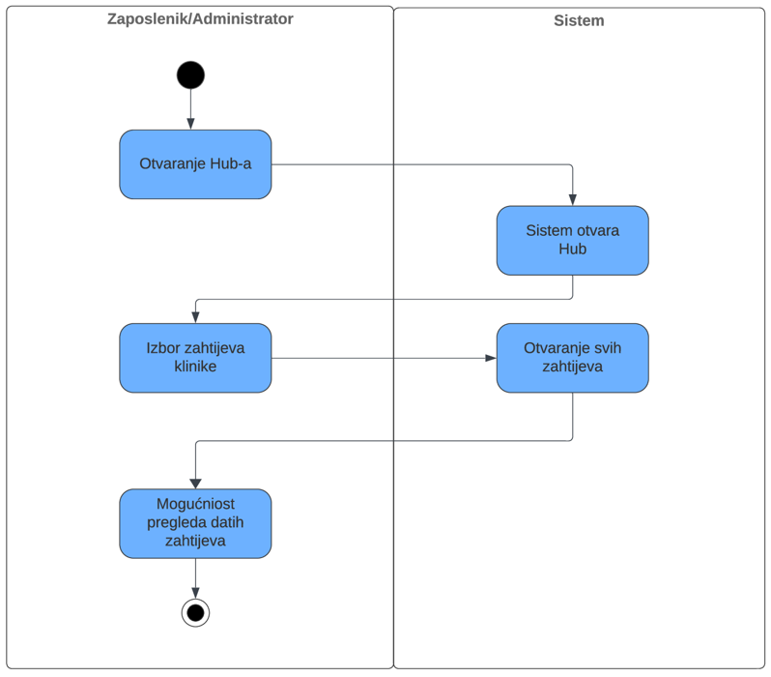
Notes:
I ovaj Actvity Diagram je vezan za zahtjeve klinike.

Slide 10
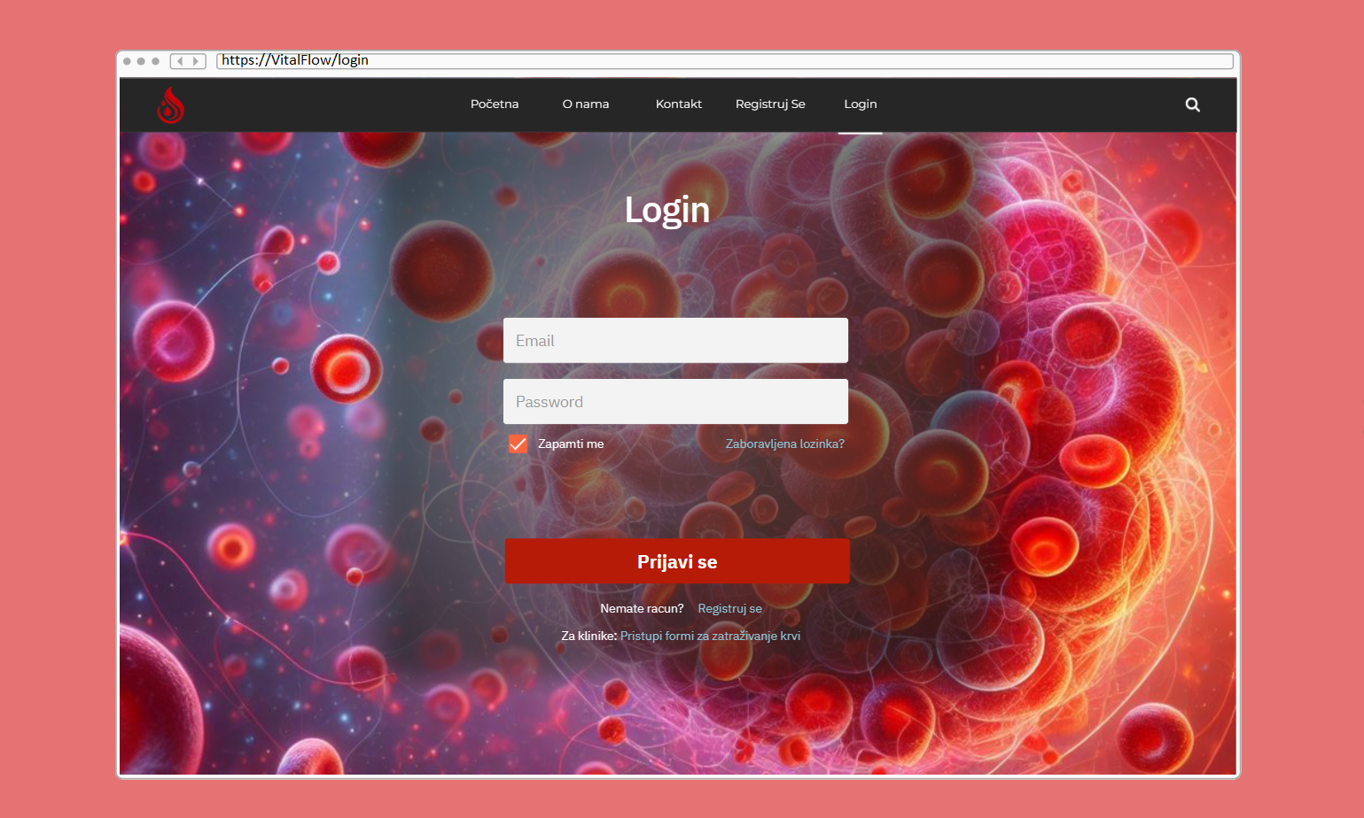
Notes:
Sada imamo prototipe korisničkog interfejsa. Login forma ili view je početna forma prilikom pristupanja softveru. Sadrži također hyperlinkove za Registraciju i za pristup formi za klinike.

Slide 11
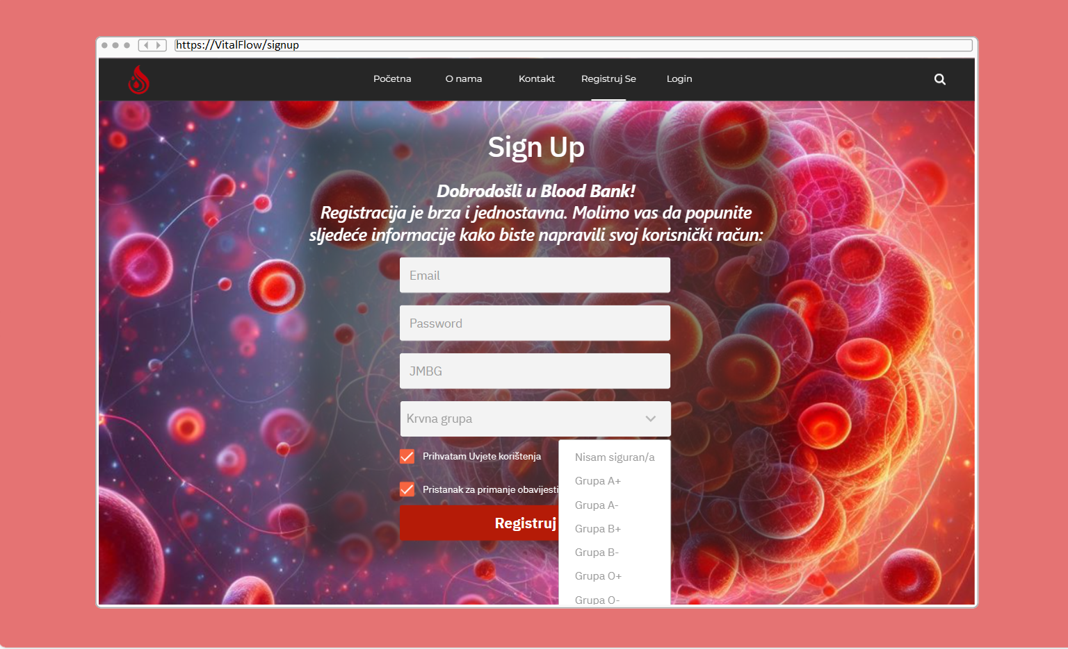
Notes:
Ovo je Sign Up forma koju popunjavaju Donori.

Slide 12
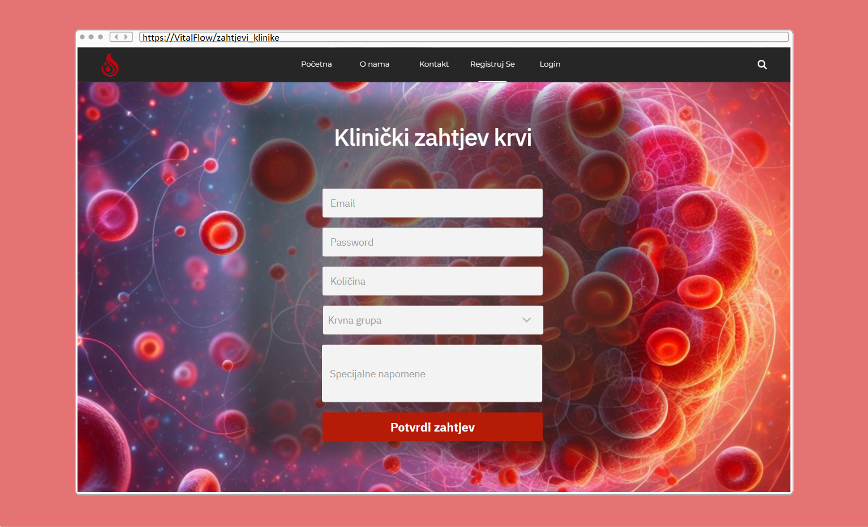
Notes:
Te, ovo je forma kliničkih zahtjeva krvi.

Slide 13
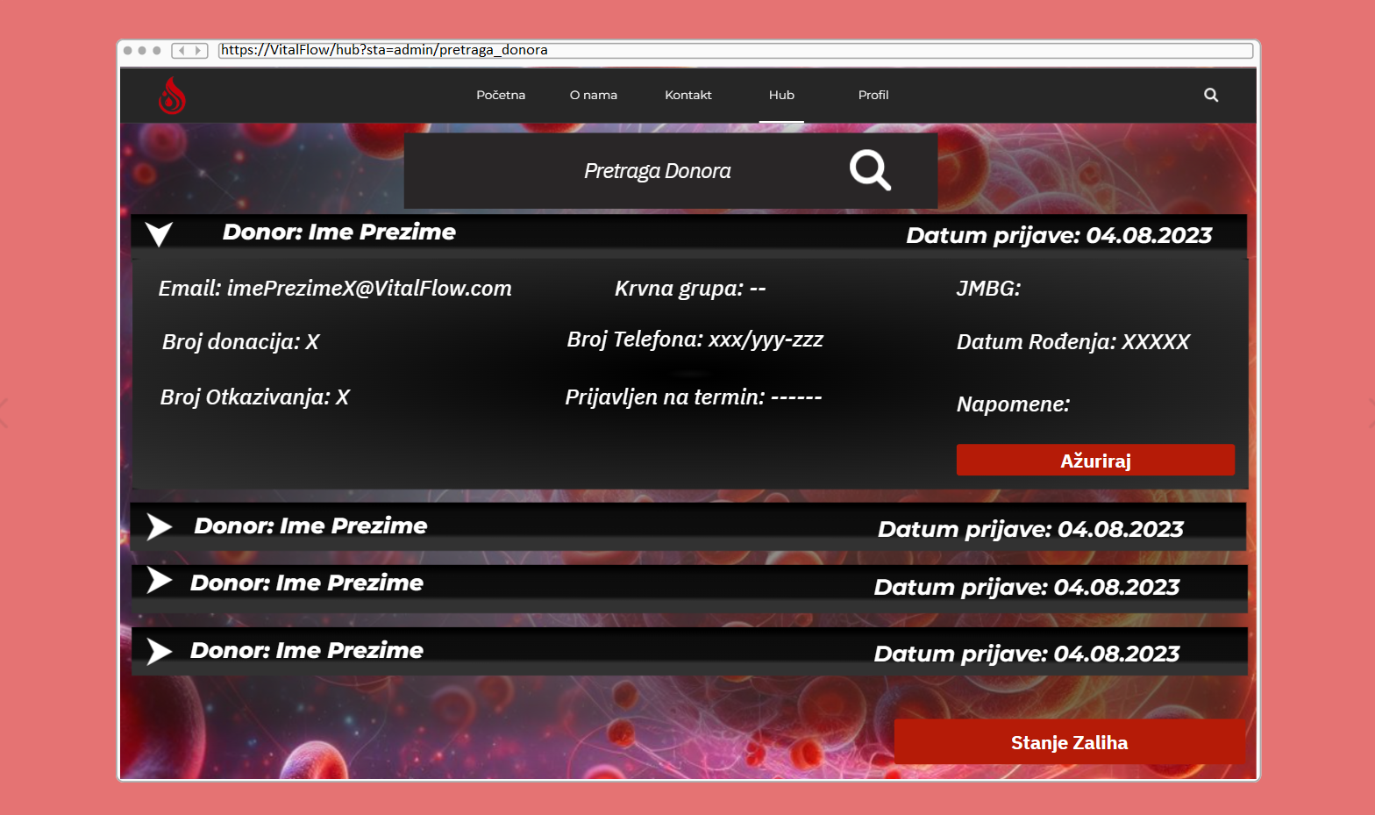
Notes:
Također imamo i formu za pregled svih prijavljenih termina do kojeg dolazimo kroz hub. Kao što vidimo, svi uneseni podaci od strane donora su prikazani kroz view-u.

Slide 14
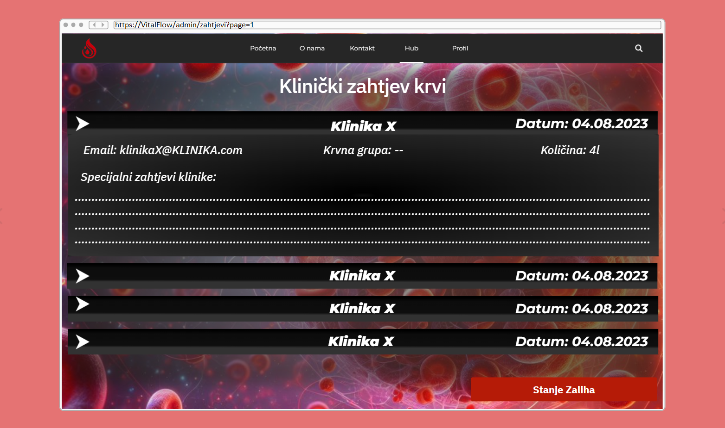
Notes:
Te također imamo i formu za pregled svih kliničkih zahtjeva, koja sadrži sve unesene podatke zahtjeva krvi.

Slide 15
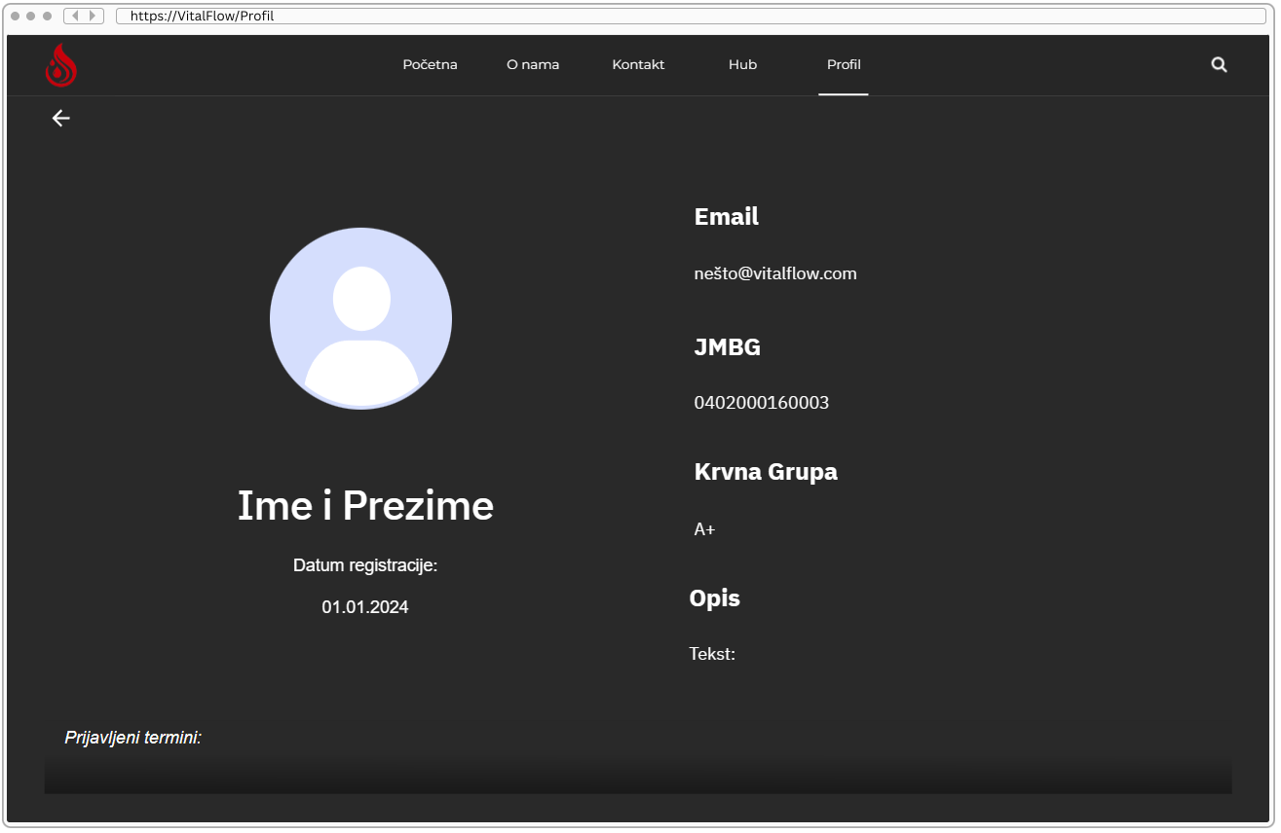
Notes:
Ovo je prototip pregleda profila donora koji sadrži njegove osnovne podatke, te ima prikazane na profilu i sve prijavljene termine doniranja krvi. Prijavljeni termini su prikazani također i kroz hub, te kao što smo već naveli donor ima opciju uređivanja svog korisničkog profila.

Slide 16
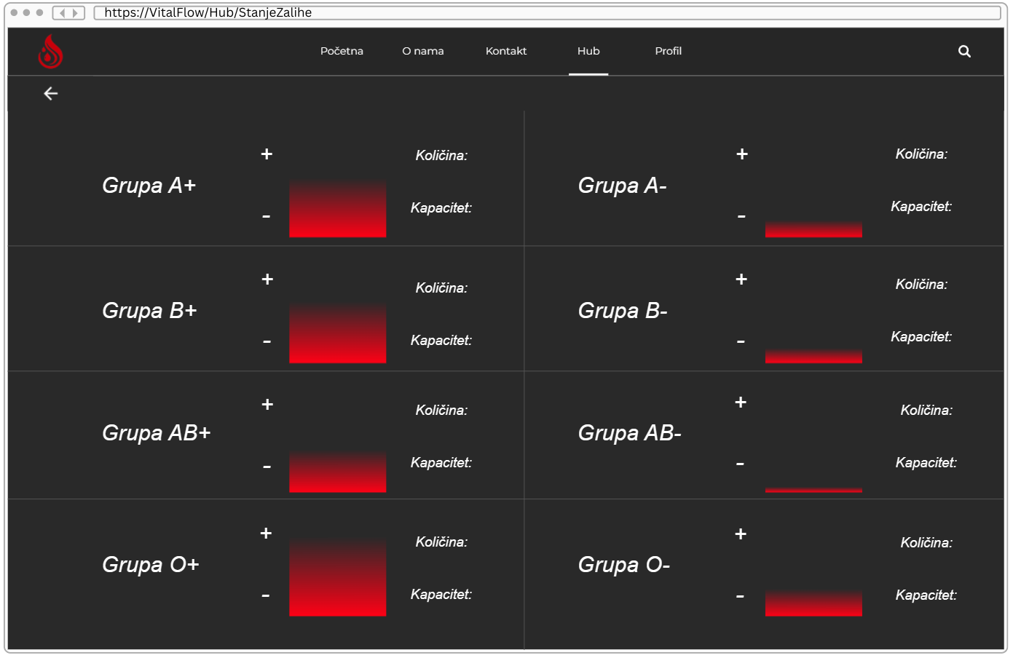
Notes:
I na kraju imamo i formu stanja zaliha, do koje ponovo dolazimo kroz hub. Kroz ovu formu će zaposlenici pratiti i ažurirati stanje zalihe svih krvnih grupa. Možemo primjetiti da su zalihe nekih krvnih grupa manje u odnosu na druge, npr ako poredimo Grupu A pozitivnu i A negativnu. Razlog je rijetkost specifičnih krvnih grupa.

Slide 17
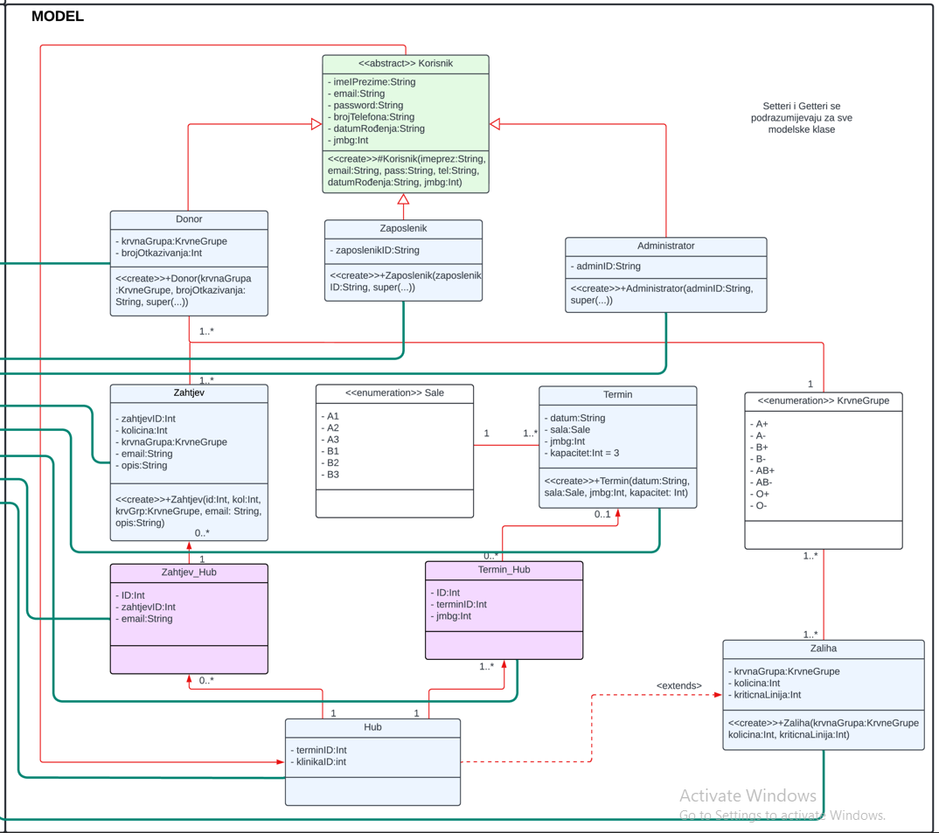
Modelske Klase
Notes:
Ovdje imamo Dijagram Klasa, odnosno prikazane su naše modelske klase. Kao što vidimo, imamo apstraktnu klasu Korisnik koja nasljeđuje klase Donor, Zaposlenik i Administrator, to su naši korisnici sistema. Pored toga imamo i klasične klase Zahtjev, Termin, Hub, Zaliha, te enumerativne tipove Sale i KrvnaGrupa. Te i mamo i međuklase Zahtjev_Hub i Termin_Hub koje su zapravo implementirane kako bi mogli jednostavno koristiti Dijagram Klasa kao i Entity Relationship Diagram prilikom rada sa bazom podataka. Važno je još napomenuti da klase sadrže konstruktore, te da se podrazumijevaju setteri i getteri za sve modelske klase.

Slide 18
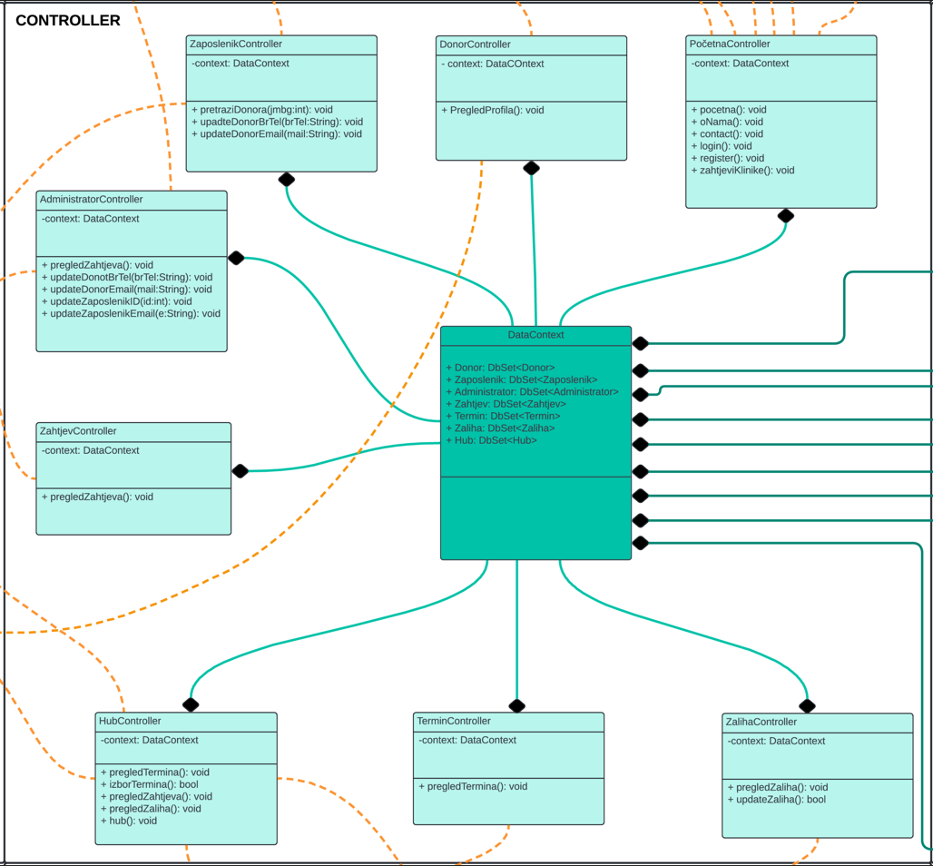
Controller-ske Klase
Notes:
Sljedeće imamo Controller-ske Klase, zapravo, Modelske klase kroz DbContext, odnosno DataContext pristupaju svim definisanim controllerima u našem sistemu. DataContext u .NET je koncept preko kojeg se komunicira sa podacima u bazi podataka. Služi kao most između modela i baze podataka.

Slide 19
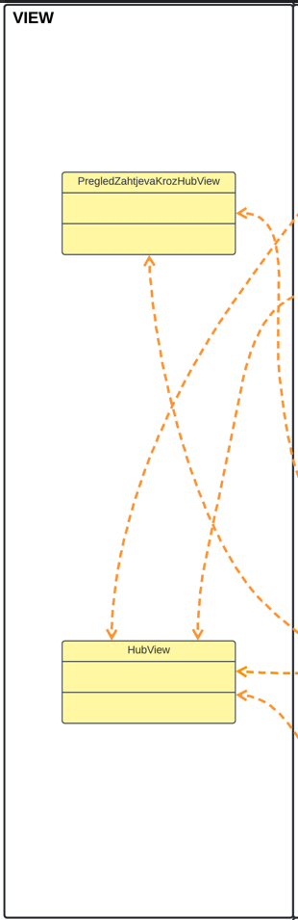
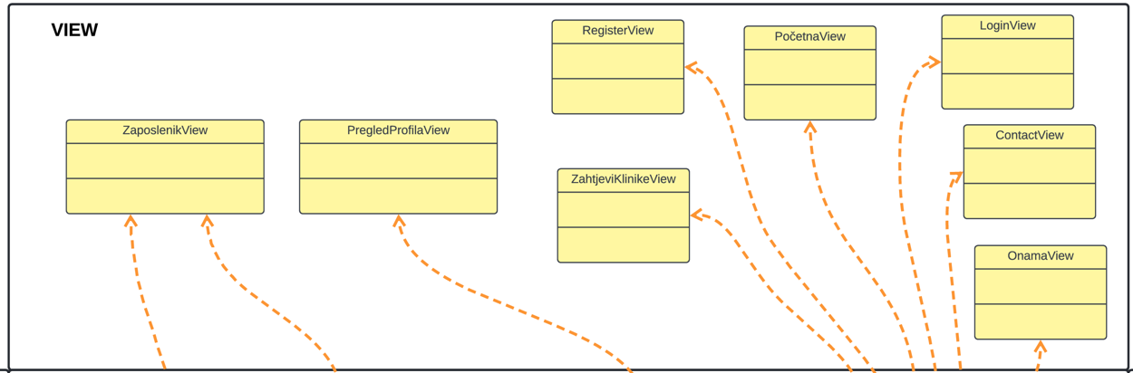
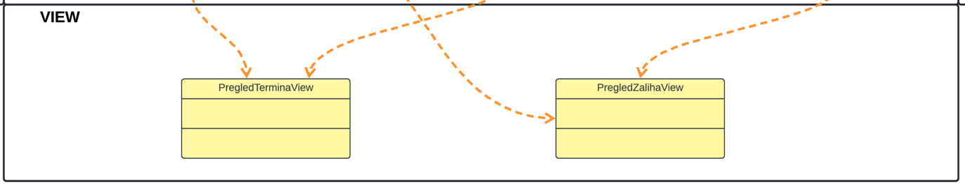
VIEWS
Notes:
Te, controlleri su povezani na sve definisane View-e našeg sistema.

Slide 20
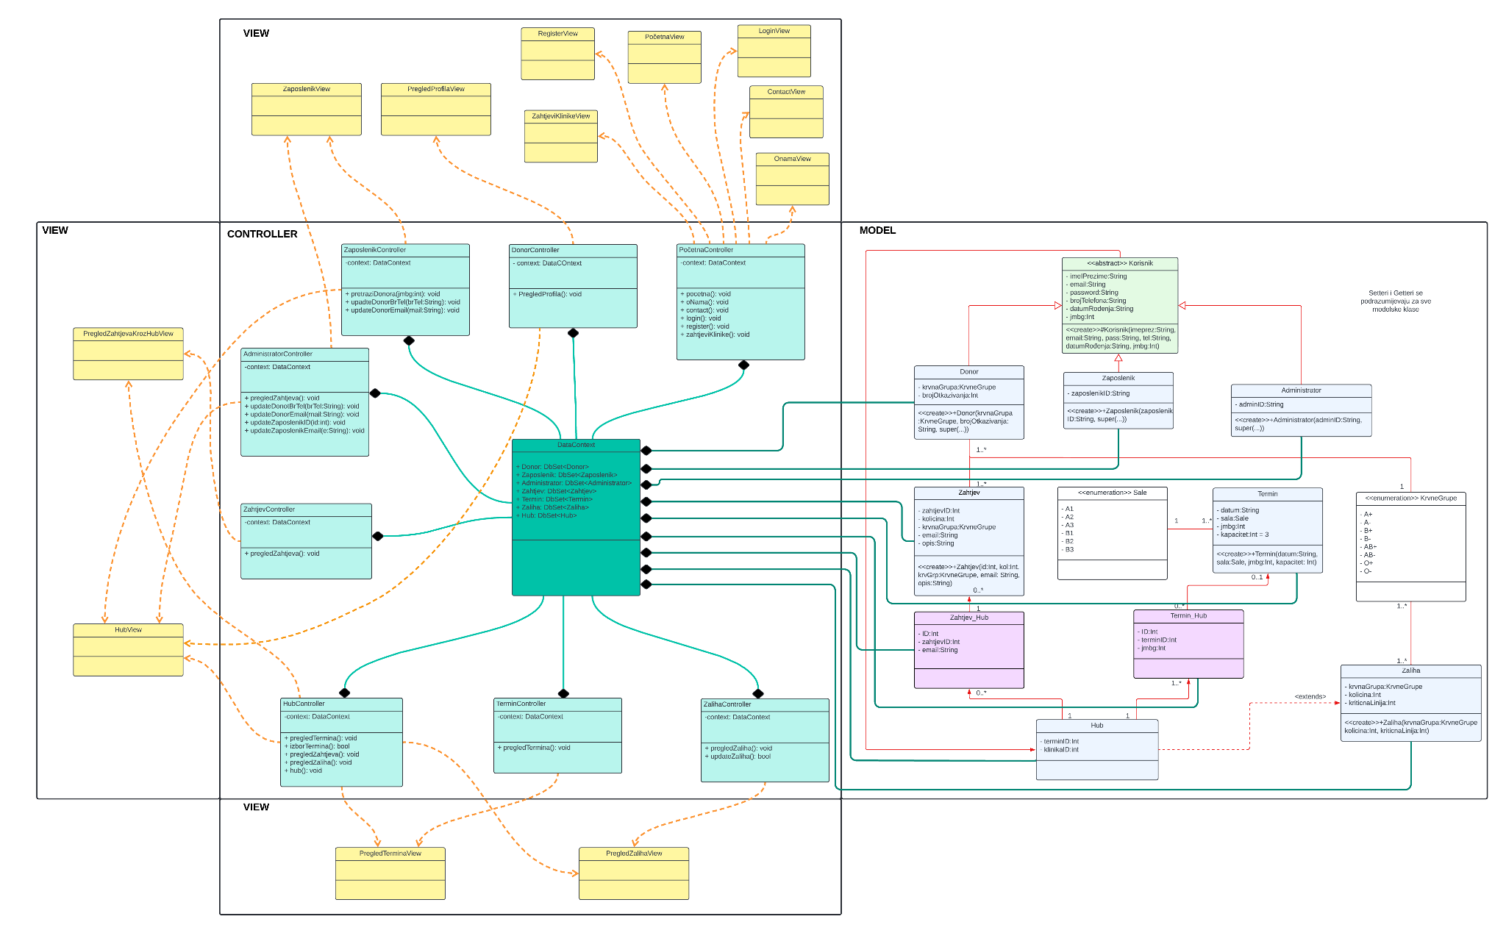
Notes:
Ovdje imamo kompletnu sliku našeg MVC dijagrama, te opisani MVC dijagram ispunjava SOLID principe.

Slide 21
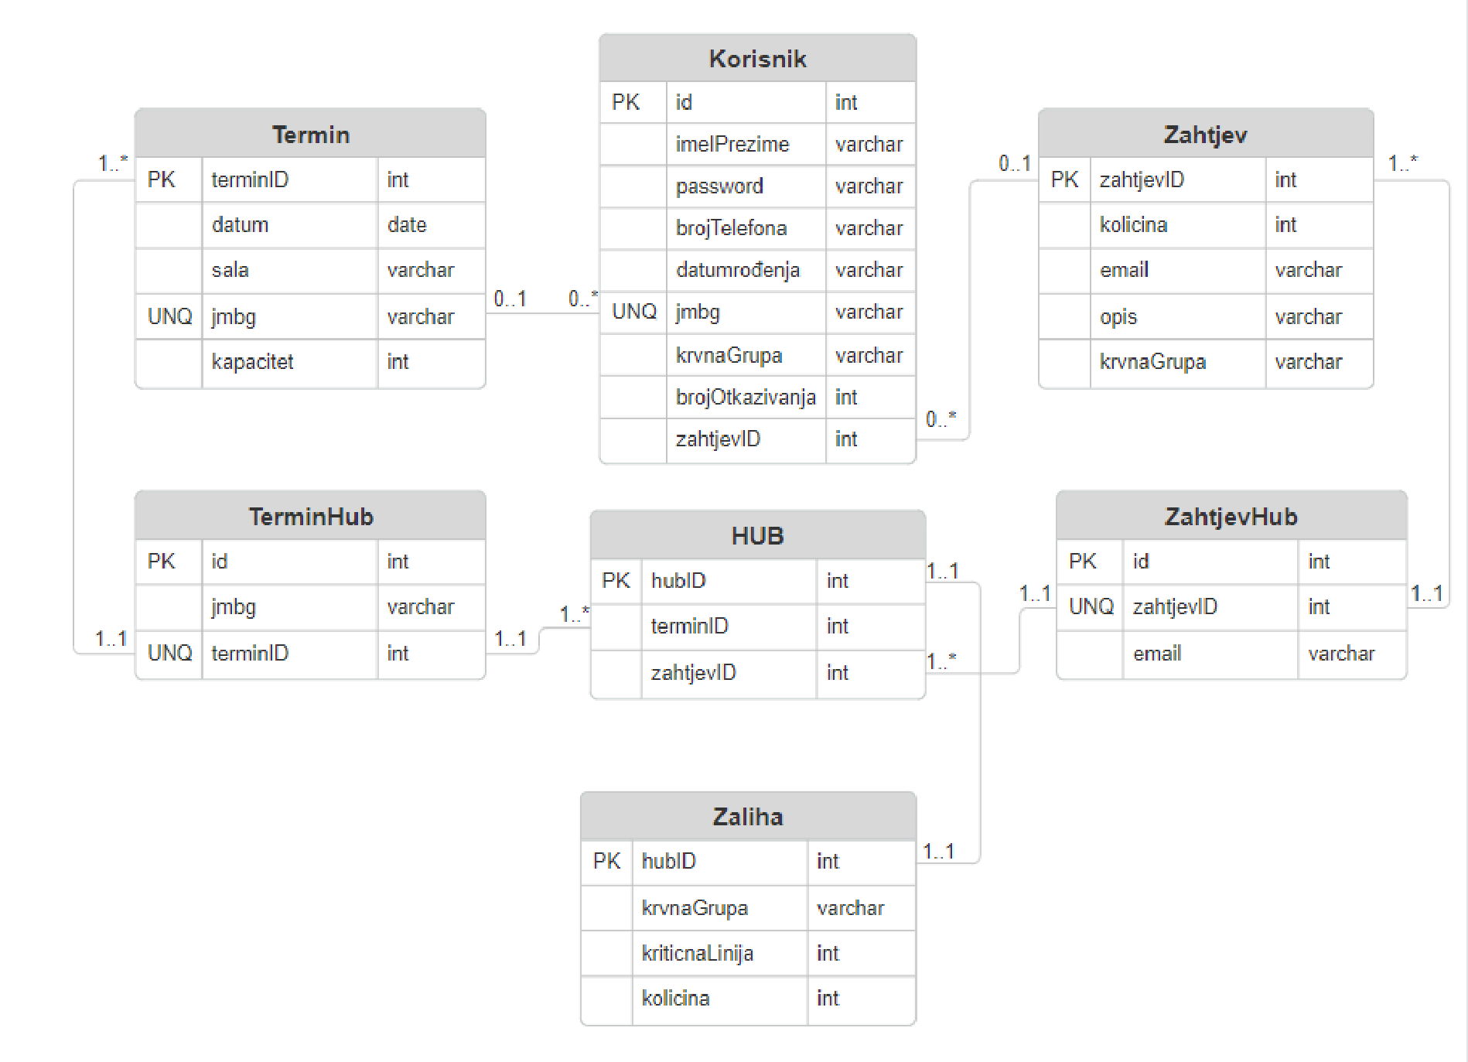
Entity Relationship Diagram
Notes:
Sljedeće imamo Entity Relationship Diagram koji je identičan kao naš dijagram klasa, osim što smo izbacili nasljeđivanje korisnika sistema tjst. Donora, administratora i zaposlenika. To smo uradili zato što smo koristili role-e u bazi podataka.

Slide 22
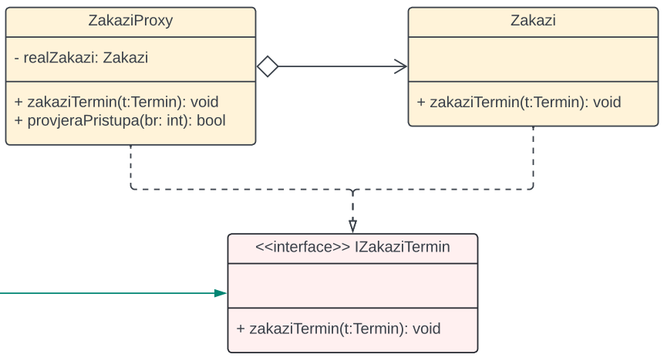
Proxy Strukturalni Patern
Proxy objekat radi kao surogat za stvarne objekte. Koristi se za omogućavanje pristupa i kontrolu pristupa stvarnim objektima.
Manipulacija nad nekim objektom je dozvoljena ukoliko je neki uslov ispunjen ili ako korisnik npr. nema pravo pristupa traženom objektu.
Proxy uzorak koristi se u aplikaciji VitalFlow za kontrolu pristupa funkciji zakazivanja termina donacija, tj. pruža dodatnu logiku za upravljanje situacijama u kojima donor uzastopno propušta zakazane termine.
Dakle ukoliko donor uzastopno propusti dva ili više zakazana termina, onda on u određenom vremenskom periodu neće biti u stanju da zakaže bilo kakav termin.

Slide 23
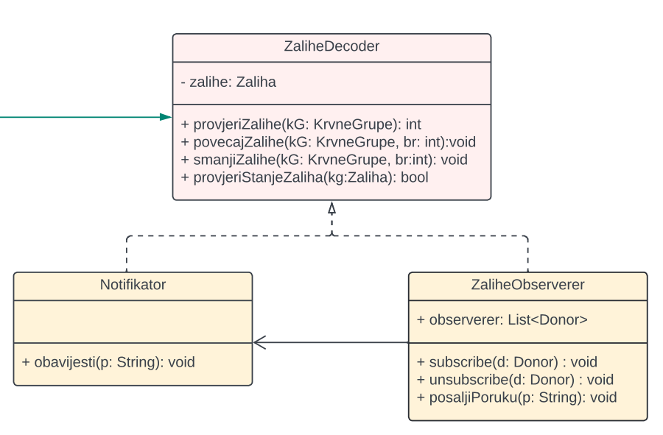
Decorator Strukturalni Patern
Decorator patern je strukturalni patern dizajna koji omogućuje dinamičko dodavanje dodatnih funkcionalnosti ili ponašanja postojećim objektima bez mijenjanja njihove osnovne strukture.
Ovaj patern omogućuje fleksibilno proširenje funkcionalnosti sistema tako da se nove funkcionalnosti mogu dodati ili ukloniti neovisno o kodu.
Decorator se koristi za dinamičko dodavanje funkcionalnosti provjere zaliha krvi, kako bi se automatski obavijestili donori kada zalihe određene krvne grupe spadnu ispod kritičnog nivoa.

Slide 24
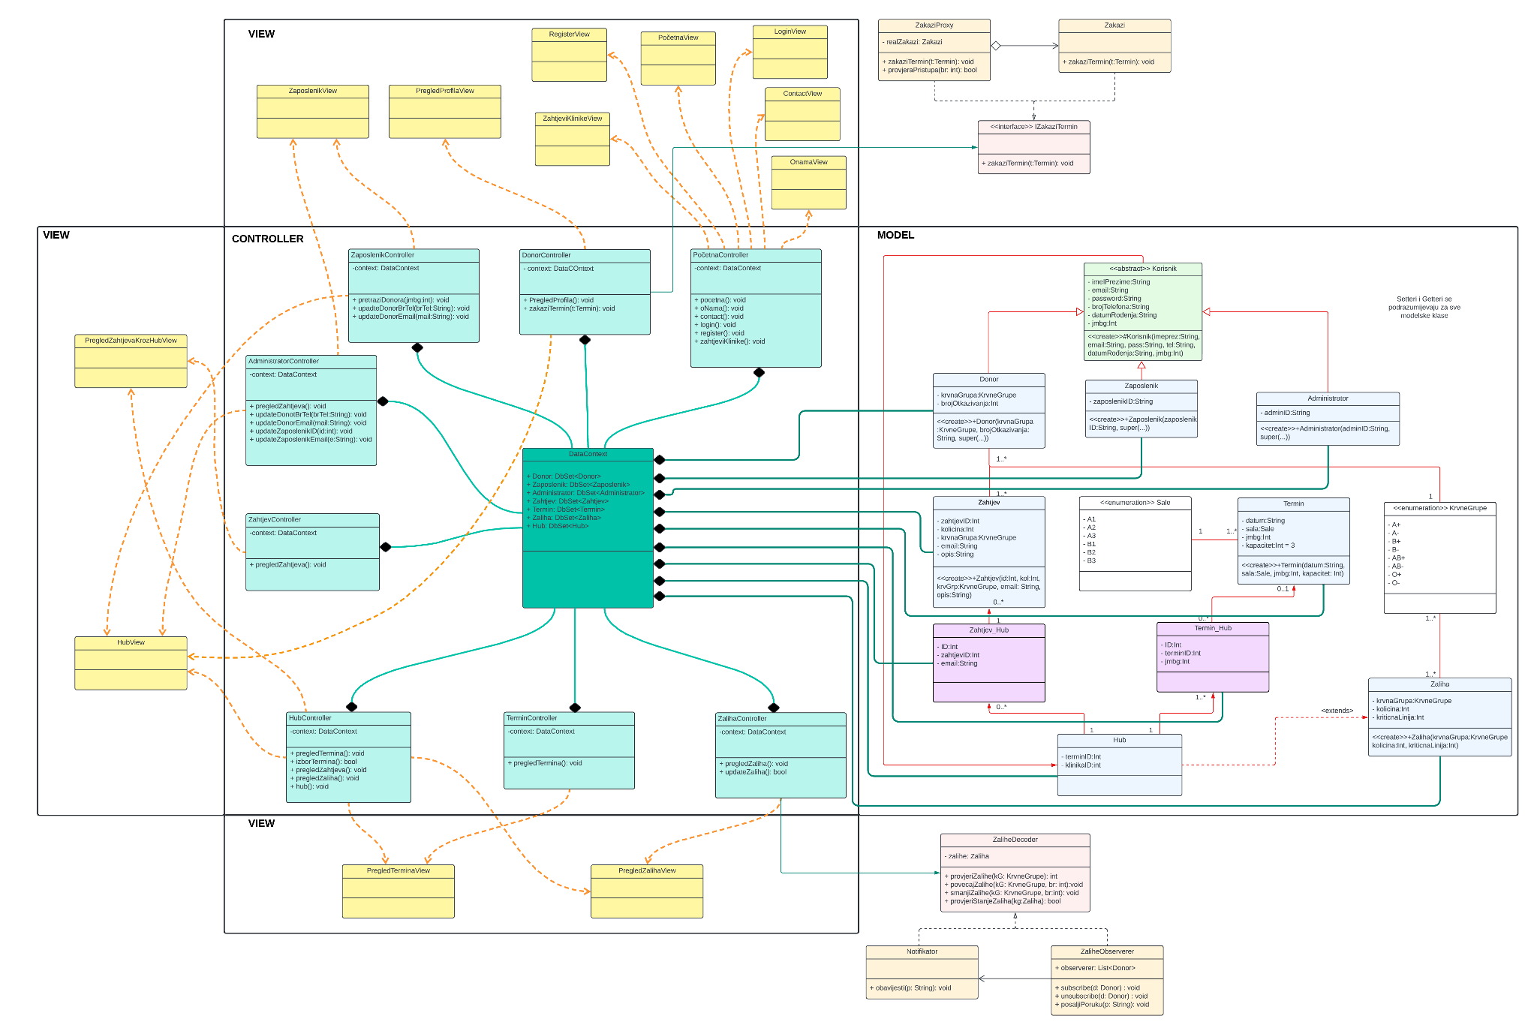

Slide 25
Kreacijski Paterni
Factory
Abstract Factory
Builder
Prototype
Singleton
Factory patern je kreacijski patern koji omogućava kreiranje objekata bez navođenja tačnih klasa objekata koji se kreiraju.
Abstract Factory Pattern je kreacijski patern koji pruža interfejs za kreiranje familija povezanih ili zavisnih objekata bez navođenja njihovih konkretnih klasa. Omogućava grupisanje logike za kreiranje srodnih objekata u okviru jedne fabrike.
Builder Pattern je kreacijski patern koji omogućava konstruisanje složenih objekata korak po korak. Omogućava kreiranje različitih reprezentacija objekta koristeći istu konstrukciju.
Prototype Pattern je kreacijski patern koji omogućava kloniranje postojećih objekata umjesto kreiranja novih objekata od nule. Omogućava kreiranje novih objekata na osnovu šablona, čime se smanjuje kompleksnost i vrijeme potrebno za instanciranje.
Singleton Pattern je kreacijski patern koji osigurava da klasa ima samo jednu instancu i pruža globalnu tačku pristupa toj instanci. Ovo je korisno za upravljanje resursima koje je potrebno centralizovati.

Slide 26
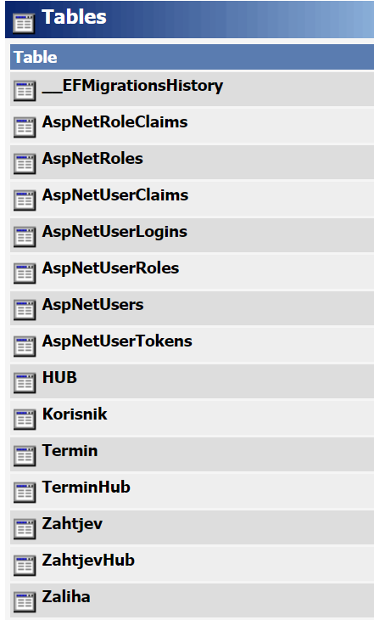
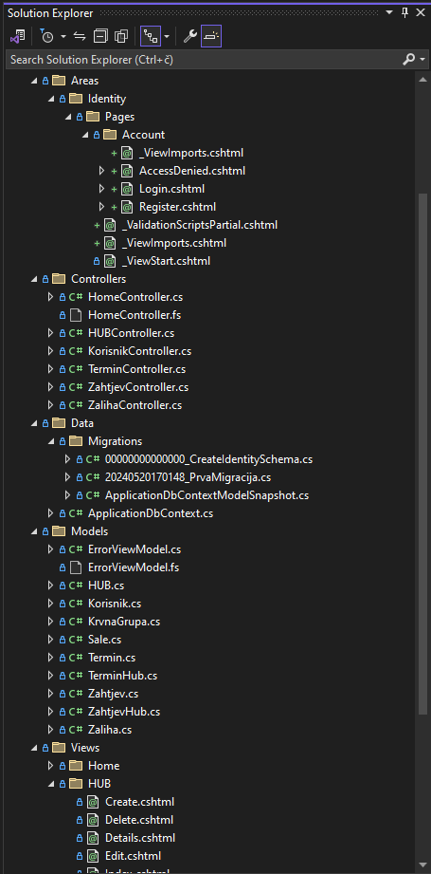
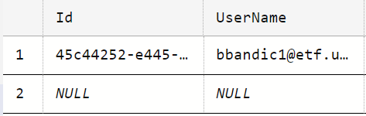
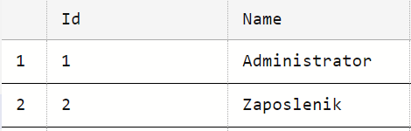
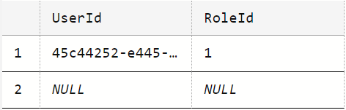
Notes:
Imamo još kratki implementacijski dio vezan za vježbe da pokažemo. Kreirali smo našu bazu podataka preko smarterasp.net-a, te smo migrirali datu bazu podataka putem Packet Manager-a koristeći DBcontext. Time smo dobili dodatne tabele poput MigrationsHistory, AspNetRoles, AspNetUsers, te AspNetUserRoles. Upravo ova implementacija je dozvolila da izostavimo nasljeđivanje kroz ERD dijagram. Imamo u AspNetUsers jednog registrovanog korisnika, te u AspNetRoles smo definisali role-e Administrator-a i Zaposlenika. U AspNetUserRoles smo dali našem registovanom user-u administrator role-u. Te Scaffolding-om smo generisali ASP.NET CORE Identity alat koji nam omogućava edit nad Register i Login formama kako bi prilagodili našem sistemu i naravno omogućuvajau Autorizaciju i Autentifikaciju. Još smo Scaffolding-om generisali i sve potrebne controllere, povezivajući modelske klase i view-ove.

Slide 27

Notes:
To bi bio kraj prezentacije, Hvala Vam na prezentaciji, ukoliko ima nekih pitanja, slobodno pitajte.

